Slide 1
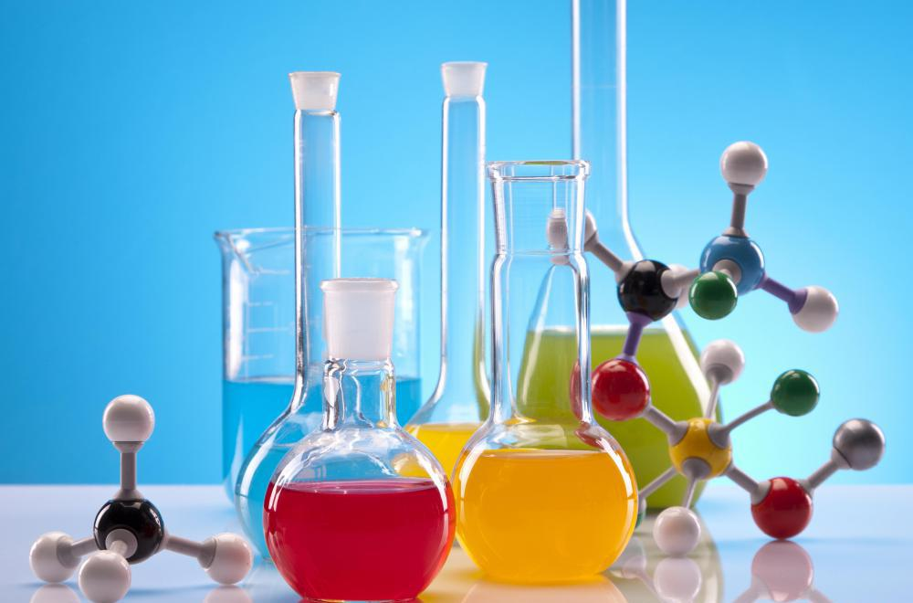
Химия
7
класс
Тема:
Молярный объем газов. Закон Авогадро.

Slide 2
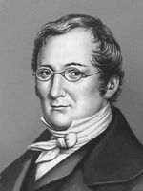
ЗАКОН АВОГАДРО
Измеряя объемы, и объемы газов, в результате реакции Ж.Л. Гей-Люссак
открыл закон газовых (объемных) отношений:
«При постоянном давлении и температуре объемы вступающих в реакцию газов относятся друг к другу как небольшие простые целые числа»
Ж.Л. Гей-Люссак
1808
Notes:
Пытались взаимосвязьвеществ

Slide 3
ЗАКОН АВОГАДРО
Например
Химическая реакция | Отношение объемов газов
Н₂+F₂→2HF | 1:1:2
2CH₄→C₂H₂+3H₂ | 2:1:3
2C+O₂→2CO | 1:2
Notes:
Пытались взаимосвязьвеществ

Slide 4
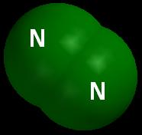
ЗАКОН АВОГАДРО
Закон объёмных отношений позволил итальянскому учёному А. Авогадро предположить, что молекулы простых газов состоят из двух одинаковых атомов (Н₂ , N₂ , Cl₂ ,О₂)
Всего лишь восемь элементов в природе существуют в виде двухатомных молекул: H₂; N₂ ; O₂.
И все галогены: F₂ ; Cl₂ ; Br₂ ; I₂ ; At_{2.}
Notes:
Пытались взаимосвязьвеществ

Slide 5
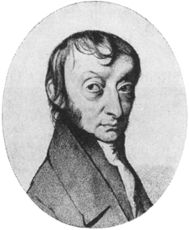
ЗАКОН АВОГАДРО
Итальянский ученый Амадео Авогадро сформулировал закон (для газов) :
« в равных объемах различных газов при одинаковых условиях содержится одинаковое число молекул».
А. Авогадро
1811
Notes:
Пытались взаимосвязьвеществ

Slide 6
ЗАКОН АВОГАДРО
Нормальные условия (н.у.):
t° = 0°C
P = 101,3 кПа
ρ(H₂) = 0,089 г/л
m
ρ(О₂) = 1,429 г/л
V =
ρ
ρ(СО₂) = 1,96 г/л
Notes:
Пытались взаимосвязьвеществ

Slide 7
ЗАКОН АВОГАДРО
Н₂
O₂
СO₂
1 моль
1 моль
1 моль
ρ(H₂) = 0,089 г/л
m(H₂)
М(H₂) = 2 г/моль
V(H₂) =
ρ(H₂)
m(H₂) = 2 г
2г
V(H₂) - ?
V(H₂) =
=
22,4 л
0,089г/л
Notes:
Пытались взаимосвязьвеществ

Slide 8
ЗАКОН АВОГАДРО
Н₂
O₂
СO₂
1 моль
1 моль
1 моль
ρ(H₂) = 0,089 г/л
ρ(О₂) = 1,429 г/л
ρ(СО₂) = 1,96 г/л
V = 22,4 л
V = 22,4 л
V = 22,4 л
Молярный объем газа
V_{m} = 22,4 л/моль
Notes:
Пытались взаимосвязьвеществ

Slide 9
ЗАКОН АВОГАДРО
Н₂
Н₂
Н₂
0,5 моль
1 моль
1,5 моль
V = 11,2 л
V = 22,4 л
V
V = 33,6 л
n =
V_{m}
Notes:
Пытались взаимосвязьвеществ

Slide 10
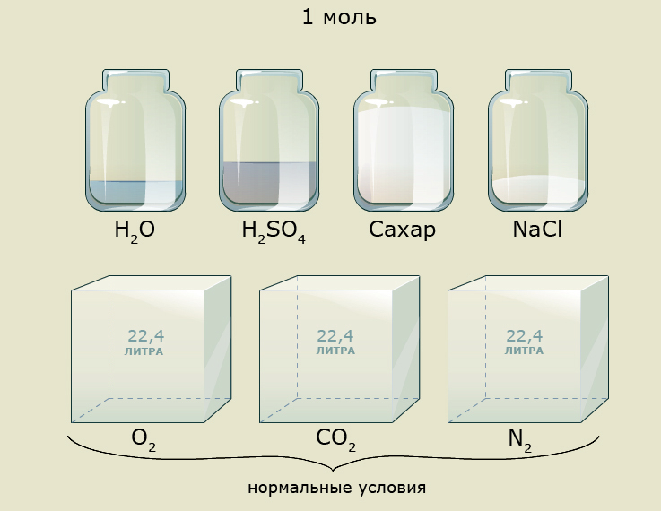
ЗАКОН АВОГАДРО
Notes:
Пытались взаимосвязьвеществ

Slide 11
ЗАКОН АВОГАДРО
Гремучий газ – смесь водорода Н₂ и кислорода в соотношении 2:1 по объёму. При поджигании смесь взрывается. Вычислите объёмы водорода и кислорода, взятых количеством вещества 0,9 моль и 0,45 моль соответственно (н.у.). Соответствуют ли эти объёмы соотношению веществ в гремучем газе?
Notes:
Пытались взаимосвязьвеществ

Slide 12
ЗАКОН АВОГАДРО
Решение:
V=n*V_{m}
V(Н₂) = 0,9моль * 22,4 л/моль=20,16 л
V(О₂) = 0,45 моль * 22,4 л/моль= 10,08 л
20,16 л
10,08 л
2Н₂ + О₂ = 2Н₂О
2 : 1
20,16 :10,08 = 2 : 1
Notes:
Пытались взаимосвязьвеществ

Slide 13
ЗАКОН АВОГАДРО
Рудничный газ или метан СН₄ - настоящее бедствие для шахтёров. Его взрывы в шахтах приводят к большим разрушениям и гибели людей. Г.Дэви изобрёл безопасную шахтёрскую лампу. В ней пламя было окружено медной сеткой и не вырывалось за её пределы, поэтому метан не нагревался до температуры воспламенения. Победу над рудничным газом считают гражданским подвигом Г.Дэви. Если количество вещества метана при н.у. равно 23,88 моль, то каков объём этого газа, вычисленный в литрах?
Notes:
Пытались взаимосвязьвеществ

Slide 14
ЗАКОН АВОГАДРО
Решение:
Дано:
n = 23,88 моль
V = ?
V = n *V_{m}
V = 23,88 моль *22,4 л/моль = 534,91 л
Ответ: V = 534,91л.
Notes:
Пытались взаимосвязьвеществ

Slide 15
ЗАКОН АВОГАДРО
Запах сернистого газа SO₂ знает каждый, кто хоть раз зажигал спичку. Этот газ хорошо растворяется в воде: в 1л воды можно растворить 42 л сернистого газа. Определите массу сернистого газа, которую можно растворить в 10 литрах воды.
Notes:
Пытались взаимосвязьвеществ

Slide 16
ЗАКОН АВОГАДРО
Решение:
Дано:
V₁(SO₂) = 42 л
m = n* М
V=n*V_{m}
n = V/V_{m}
V₁(Н₂О) = 1 л
42 л SO₂ растворяется в 1 л воды
х л SO₂ -- в 10 л воды
х = 42* 10/1 = 420 л
V₂(Н₂О) = 10 л
М(SO₂ ) = 64 г/моль
m(SO₂) - ?
ν = 420л / 22,4 л/моль = 18,75 моль
m = 18,75 моль * 64 г/моль = 1200 г
Ответ: m = 1200г.
Notes:
Пытались взаимосвязьвеществ

Slide 17
ЗАКОН АВОГАДРО
За час взрослый человек выдыхает примерно 40 г углекислого газа. Определите объём (н.у.) данной массы этого газа.
Notes:
Пытались взаимосвязьвеществ

Slide 18
ЗАКОН АВОГАДРО
Решение:
Дано:
М(СO₂ ) = 44 г/моль
m = n * М
n = m/M
m(СO₂ ) = 40 г
V=n*V_{m}
V(CO₂) - ?
n(СО₂) = 40 г / 44 г/моль = 0,91 моль
V(CO₂) =0,91 моль * 22,4 л/моль = 20,38 л
Notes:
Пытались взаимосвязьвеществ

Slide 19
ЗАДАНИЕ ДЛЯ САМОСТОЯТЕЛЬНОЙ РАБОТЫ
1. Прочитать § 15 (стр. 45 - 46)
2. Письменно ответить на вопросы 1- 4 ( стр. 46)

